Slide 1
Презентация
Природа и животный мир
Арктики и Антарктики
ГБДОУ № 4
Красногвардейского района
Подготовительная группа
Воспитатель:
А. А. Феоктистова
СПб. 2014 г.

Slide 2
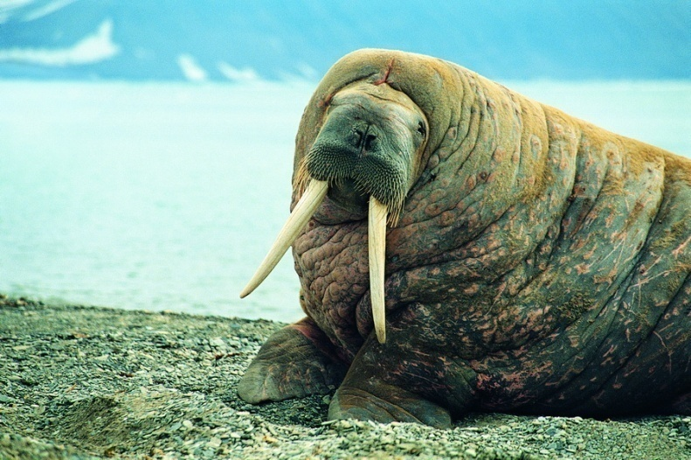
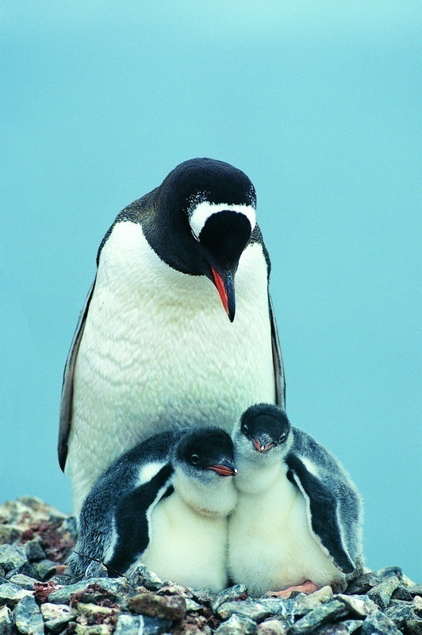
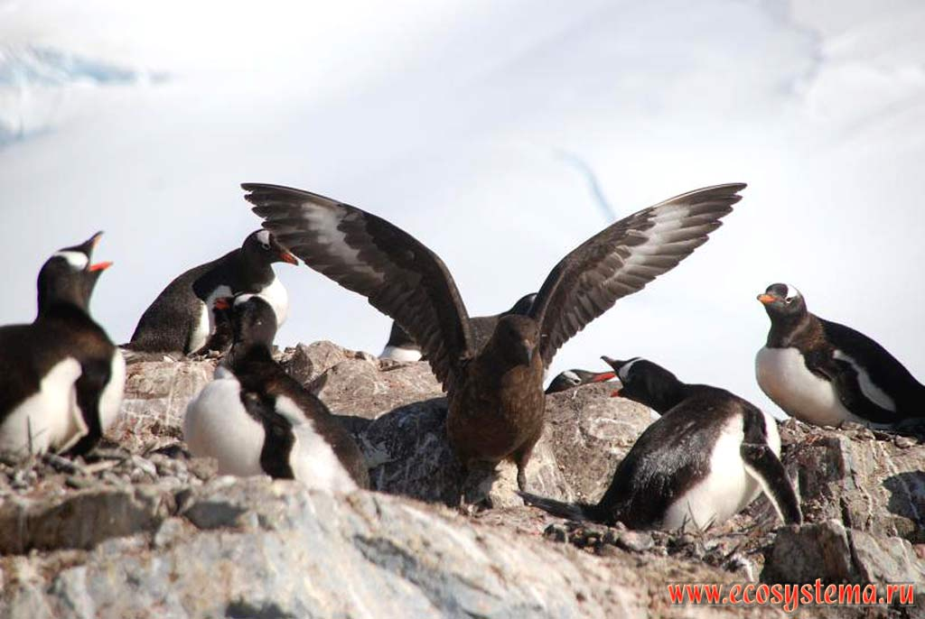
Животный мир Арктики и Антарктики
Зимой в Арктике – полярная ночь. Несколько месяцев длится ночь, и стоит жуткий мороз - 60 градусов. Несмотря на такой мороз в Арктике есть жизнь. Там есть различные животные, птицы, растения и рыбы. Животные: Белый медведь, Тюлень, Морж, Гренландский кит. Птицы: Кайра, Гагарка, Чайка. Рыбы: Сайка. В Арктике так же есть Рачки. Все эти животные приспособились к холодам Арктики. У них у всех есть толстый слой жира, густой мех и широкие лапы.

Slide 3
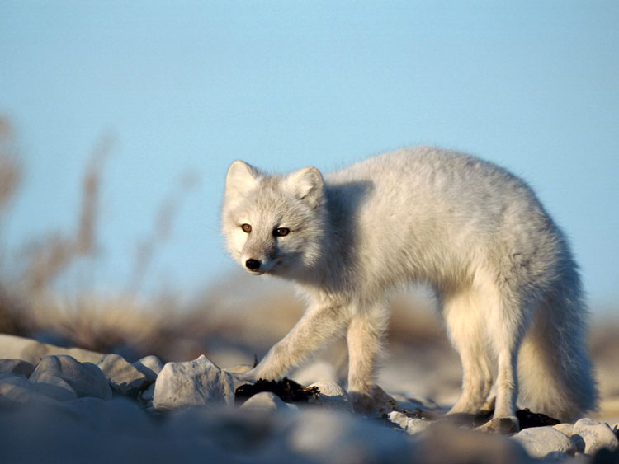
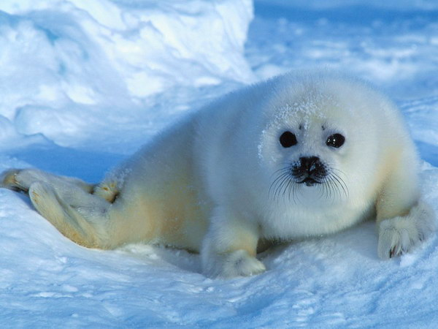
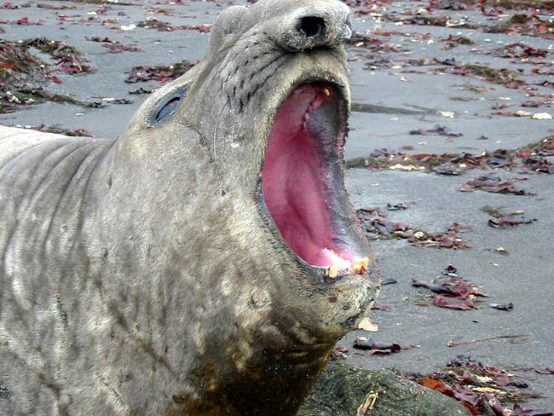
Животный мир Арктики и Антарктики
Арктика - царство белого медведя, где он чувствует себя в своей стихии. Медведи — отличные пловцы и нередко в поисках пищи заплывают далеко в открытое море. Несмотря на свою мощь, белый медведь нуждается в охране, он занесен в Красную книгу и Международную, и Российскую.

Slide 4
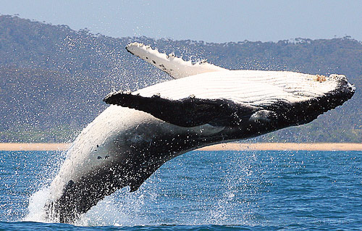
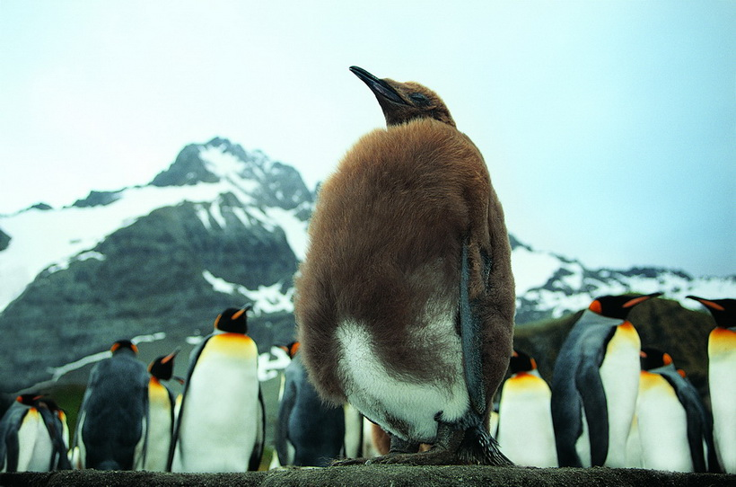
Животный мир Арктики и Антарктики
Антарктика бедна наземными животными. Наземных млекопитающих там нет, встречаются некоторые черви, примитивные ракообразные и бескрылые насекомые.
На островах Антарктики найдено несколько видов жуков, пауков, пресноводных моллюсков, один вид нелетающей бабочки.
Из птиц наиболее характерны пингвины. Императорский пингвин выводит потомство в зимнее время. Остальные виды пингвинов выводят птенцов летом на скалистых птичьих базарах.
К зубатым китам Антарктики относятся кашалоты, бутылконосы и касатки.

Slide 5
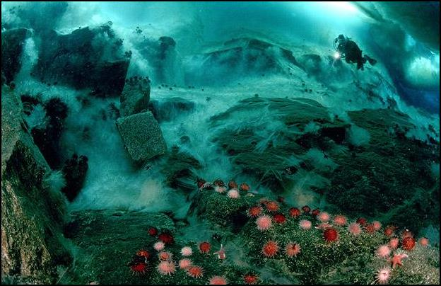
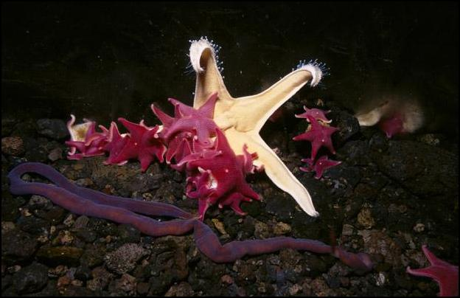
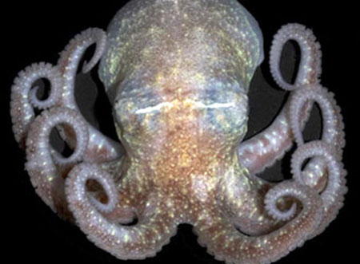
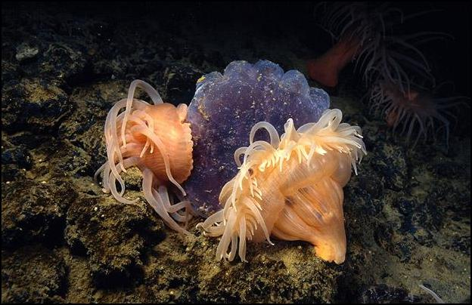
Подводный мир Антарктики
Ученые установили, что в изучаемом регионе Антарктики обитает более 1200 различных организмов.
Замерзшие подводные водопады.
Морские звёзды: Odontaster validus и Acodontaster hodgsoni.
Осьминог - обитает на мелководье в Южном океане. Если говорить строже — это вид, наиболее близкий к тому, что дал когда-то начало глубоководным осьминогам.
Анемоны Isotealia antarctica и Urcticina antarctica.

Slide 6
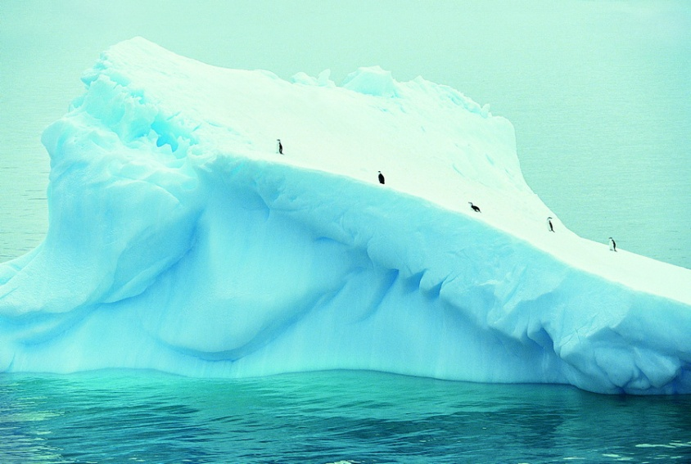
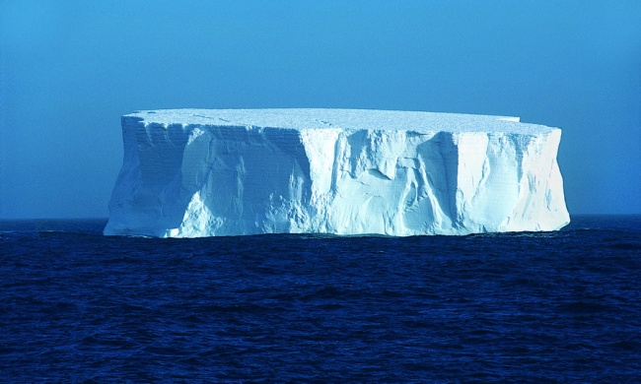
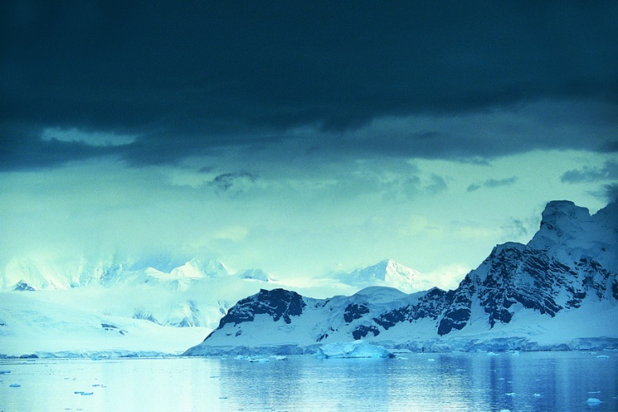
Природа Полюсов

Slide 7
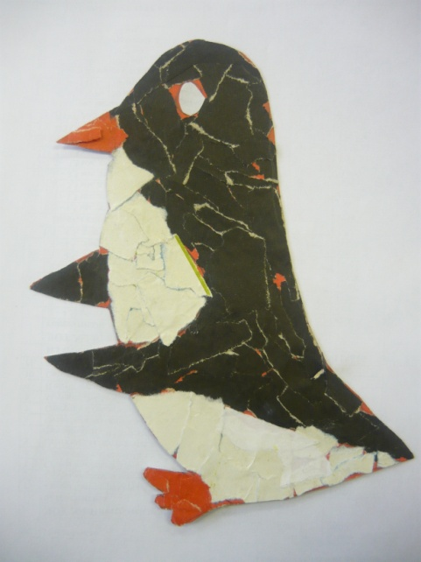
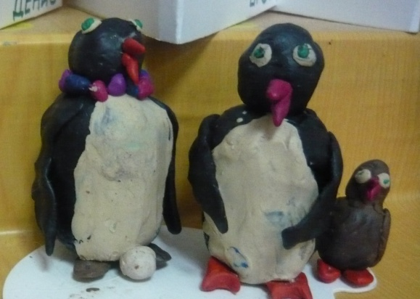
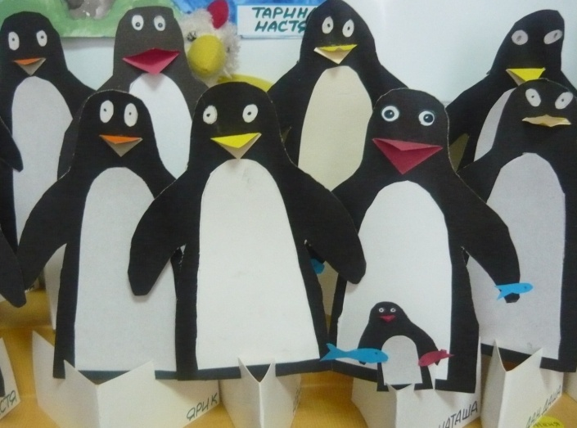
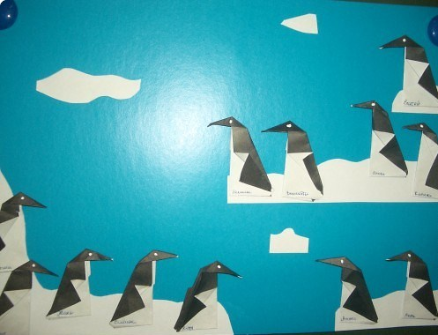
Наши работы
«Пингвины»

Slide 8
Наши работы
«Тюлень на льдине»
«Подводный мир»
(коллективная работа)

